Slide 1
Λέιζερ
Εφαρμογές : Αποθήκευση Δεδομένων

Slide 2
Αποθήκευση Δεδομένων
Το λέιζερ έχει υψηλή χωρική συνοχή και μπορεί έτσι να χρησιμοποιηθεί για την καταγραφή σε πολύ μικροσκοπικά σημεία στο μέσο εγγραφής, επιτρέποντας αποθήκευση δεδομένων υψηλής πυκνότητας.

Slide 3
Αποθήκευση Δεδομένων
Το λέιζερ εφαρμόζεται στην οπτική αποθήκευση δεδομένων π.χ. σε δίσκους CD, DVD, δίσκους Blu-ray και μαγνητοοπτικούς δίσκους

Slide 4
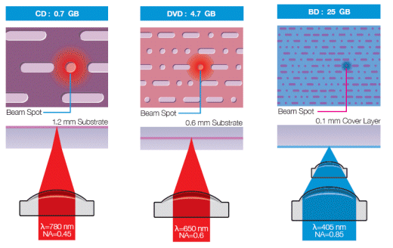
Αποθήκευση Δεδομένων
Σύγκριση Δίσκων CD με DVD και Blu-ray

Slide 5
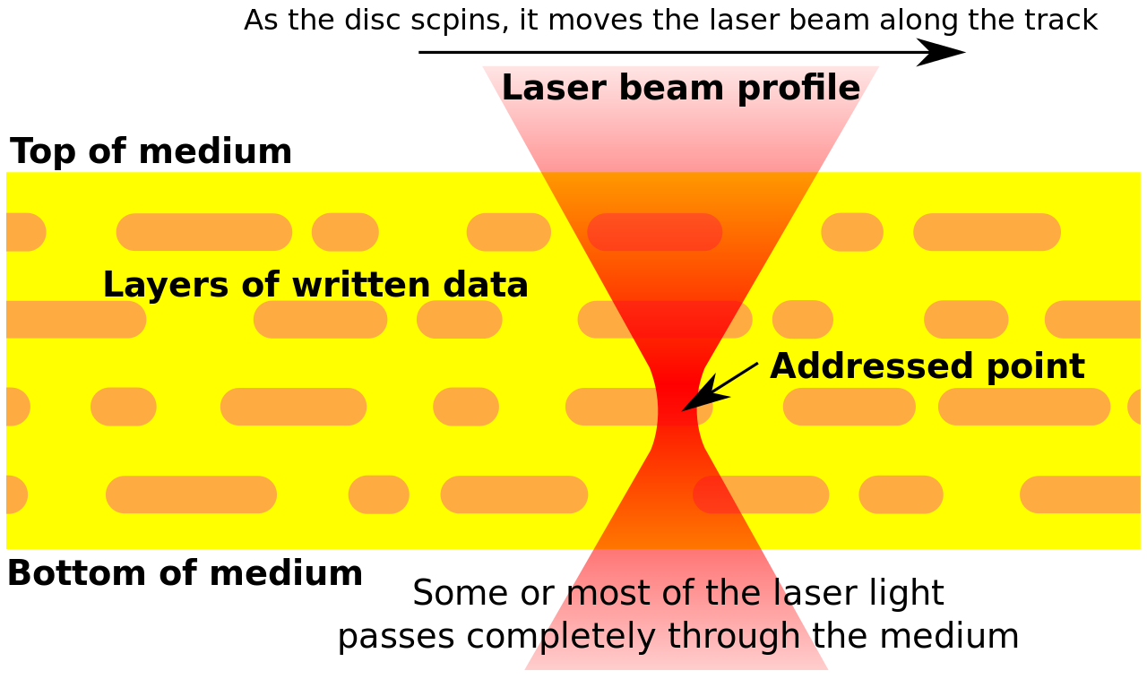
Αποθήκευση Δεδομένων

Slide 6
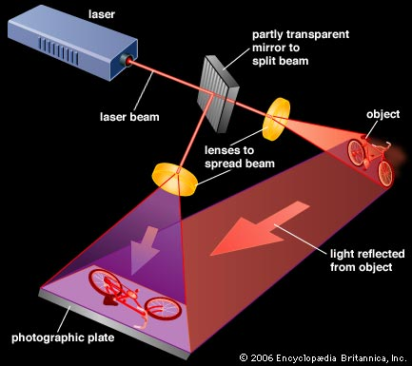
Αποθήκευση Δεδομένων
Μια άλλη περίπτωση είναι η ολογραφία, όπου η χρονική συνοχή μπορεί επίσης να είναι σημαντική.

